Slide 1
Vybraná témata dějin německy mluvících zemí po roce 1945
JMB247, JTB026 Seminář k dějinám NMZ
PhDr. Michal Dimitrov, Ph.D.

Slide 2
Rozdělení referátů (1)
1) Úvodní hodina; Rakousko: oběť, nebo viník druhé světové války? 1/2 (20. 2. 2024)
2) Rakousko: oběť, nebo viník druhé světové války? 2/2 (27. 2. 2024)
Prezentace: Jakub Talaš
3) Němci jako oběti druhé světové války? (5. 3. 2024)
Prezentace: Adam Klečka
4) Integrace vyhnanců v SRN a NDR a kolektivní paměť (12. 3. 2024)
Prezentace: Petra Městecká
5) Na cestě za občanskou společností: střet politiky a médií na příkladu „Aféry Spiegel“ (19. 3. 2024)
Prezentace: Daniil Sidorov
6) Německý podzim: levicový terorismus Rote Armee Fraktion a jeho současná reflexe (26. 3. 2024)
Prezentace: Lucie Váňová
7) Hospodářské a sociální důsledky (znovu)sjednocení Německa (2. 4. 2024)
Prezentace: Michael Klobucký

Slide 3
Rozdělení referátů (2):
8) Přistěhovalecké země proti své vůli – imigrace do NMZ po roce 1949 (9. 4. 2024)
Prezentace: Petr Kozel
9) Integrace imigrantů jako klíčové téma pro budoucnost: příklady Berlín a Vídeň (16. 4. 2024)
Prezentace: Jiří Virág
10) Dlouhý stín populismu v Rakousku – od Haiderovi ke Strachemu a dál? (23. 4. 2024)
Prezentace: Adam Vyhnálek
11) Migrační krize v Německu (30. 4. 2024)
Prezentace: Emma Kodyšová
12) Německy mluvící země, energetika a bezpečnostní politika; zhodnocení semináře; zhodnocení semináře (7. 5. 2024)
Prezentace: -
13) (14. 5. 2024) – rektorský den – výuka odpadá!

Slide 4
Konflikt o Ukrajinu v Německu
výzkum veřejného mínění Forsa publikovaný (3. 2. 2022):
viníkem zostření konfliktu mezi Západem a Východem je:
celé Německo: 49 % Rusko, 21 % USA, 7 % EU
staré spolkové země: 52 % Rusko, 17 % USA, 7 % EU
nové spolkové země: 43 % USA, 21 % Rusko, 7 % EU

Slide 5
Thomas theorem
„If men define situations as real,
they are real in their consequences.“
the interpretation of a situation causes the action
this interpretation is not objective
actions are affected by subjective perceptions of situations
whether there even is an objectively correct interpretation is not important for the purposes of helping guide individuals' behaviour.
(William Isaac Thomas, Dorothy Swaine Thomas, 1928)

Slide 6
2. seminář – 27. 2. 2024
Nekonečný příběh?
Vyrovnání rakouské společnosti
s nacistickou minulostí

Slide 7
Program semináře 27. 2. 2024
Reportáž Märztage 1938 (Hallo Kino 7/1988)
Skandál Heldenplatz – referát: Jakub Talaš
Rakušaní jako viníci?
diskuse na základě textu Steiningera
Vyrovnání Rakouska s nacistickou minulostí – Skandál Waldheim

Slide 8
Märztage 1938 (1) (Hallo Kino 7/1988, Beitrag: 1)
http://www.demokratiezentrum.org/wissen/videos.html?index=324&video=2308
Jak vyznívá příspěvek o 25 let později?
V čem se liší od příspěvku z roku 1963?
Jaká témata jsou akcentována a proč?

Slide 9
Märztage 1938 (2) Komentář:
Tragická balkonová scéna ze světových dějin. Ale ti ve tmě nejsou vidět a neukazují se.
Vídeň – Náměstí hrdinů – místo březnových idejí padesát let poté: s vnitřním pohnutím jsme v patách dějinám, snažíme se je dostihnout, než ony dostihnou nás. Rakousko přehodnocuje předvčerejšek, aby zítřek byl zase takový jako včerejšek. Pohled zpět jako krok vpřed.
Březnové dny vzpomínek v pamětním roce 1988. V Národním sálu Vídeňšké radnice: Soudobý dokument o „anšlusu“ a odboji.
Jako pronásledovaná menšina často zapomínáni: cikáni. Cikánka: „Hudba folklórní skupiny Kalyi Jag – Černý oheň – reprezentuje naši identitu, naši vlastní kulturu. Ahoj v Hallo Kino!!

Slide 10
Märztage 1938 (3) Komentář:
Na Radničním náměstí mají slovo: svědkové doby, kteří se nad ideologiemi našli v odboji proti barbarství nacistů.
Minuta ticha a vzpomínková hodina v parlamentu. Spolková rada a Národní rada stvrzují svou oddanost demokracii.
Moderátor Stefan Fleming: „Zatímco oficiální Rakousko vzpomíná v parlamentu, lidé, kteří vytvářejí umění a kulturu, stanují na Morzinově náměstí. Na místě bývalého ústředí gestapa, centra despocie, která pohrdala lidmi, se domácí intelektuálové pokouší určení místa Rakouska v dnešní době – Motto: Dějiny žijí….

Slide 11
Märztage 1938 (4) Komentář:
… také během státního aktu v Ceremoniálním sálu Hofburgu shrnuje kancléř Vranitzky: „A tak se dne můžeme obětem fašismu a národního socialismu podívat do očí a říct: Podívejte, ze všeho ponížení a ze všech útrap jsme ušli dobrý kousek cesty vpřed a já prosím všechny oběti národního socialismu, aby mě vyslyšeli, když říkám, to jsme dlužili především vám a vážně se snažíme, jít po této cestě dál.“
Zelení se stěhují ven a svolávají ke společné tryzně v Mathausenu. Demonstrace na Ballhausplatz („Náměstí míčoven“) – a jsou kritičtí, skeptičtí a kousaví jako vždy: první všeobecné znejištění.

Slide 12
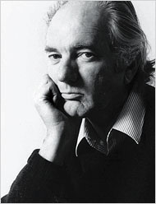
Skandál Heldenplatz (1)
Thomas Bernhard (1931 – 1989)

Slide 13
Skandál Heldenplatz (2)
Thomas Bernhard (1931 – 1989)
rakouský spisovatel a dramatik
„Hassliebe“ k Rakousku – kritika rakouské společnosti
romány: Staří mistři, Mýcení atd.
drama Náměstí hrdinů (Heldenplatz)

Slide 14
Skandál Heldenplatz (3)
1988 – „Bedenkjahr“: 100. výročí založení Burgtheateru
intendant Burgtheateru Claus Peymann oslovil Thomase Bernharda, aby k této příležitosti napsal divadelní hru
1988 – 50. výročí od Anschlussu
Bernhard: Heldenplatz

Slide 15
Skandál Heldenplatz (4)
„Heldenplatz 1988: An Austrian Scandal, Great Speeches: Thomas Bernhard.“ TV Documentary, directed by Jean Bulot. ARTE, 2018.
https://www.arte.tv/en/videos/079739-003-A/heldenplatz-1988-an-austrian-scandal/
Referát: Jakub Talaš

Slide 16
Skandál Heldenplatz (4)
během zkoušení se úryvky textu objevily v novinách (např. Neue Kronen Zeitung, Kurier, Die Presse)
→ dopisy čtenářů, příspěvky známých osobností: Kreisky, Wiesenthal, Haider, Waldheim atd.
→ Bernhard napaden na ulici holí
→ před Burgtheater někdo navezl hnůj a zapálil
ho apod.
→ premiéra musela být o měsíc odložena

Slide 17
Skandál Heldenplatz (5)
Děj: v březnu 1988 pohřeb profesora Josefa Schustera, který 15. března 1988 spáchal sebevraždu skokem ze svého bytu na náměstí Hrdinů (nemohl snést latentní rakouský antisemistismus)
„To, že jsem Rakušanem, je mým největším neštěstím, říkával.“
„V Rakousku musíš být buď katolík nebo nacista, nic jiného se tu netrpí, všechno ostatní se potlačuje a ničí.“

Slide 18
Skandál Heldenplatz (6)
„Doba je dnes mnohem horší než v osmatřicátém / ve Vídni je teď víc nacistů než v osmatřicátém / uvidíš / všechno bude jen horší (…) / teď vylézají / ze všech děr / které byly čtyřicet let ucpané / stačí se jen s někým chvíli bavit / a hned je jasné / že je to nácek.“
„Už několik měsíců zase slýchává křičet ty strašlivé masy na náměstí Hrdinů / znáte přeci patnáctý březen / Hitler táhne na náměstí Hrdinů.“

Slide 19
Skandál Heldenplatz (7)
premiéra v Burgtheateru: 14. 10. 1988
policejní dohled, obavy z nepokojů, přímý přenos ORF,
titulní strana NKZ: Burgtheater v plamenech, titulek: „Nic pro nás není dost horké.“
http://www.youtube.com/watch?v=SwsQvPeSFvM

Slide 20
Skandál Heldenplatz (8)
Thomas Bernhard † 12. 2. 1989
Závěť: jeho díla se nesmí hrát na území Rakouska – nedodržuje se
Bernhard se stal legendou v Rakousku i v celém divadelním světě
Peymann: „Málokdo si uvědomuje, že vedle Brechta je Bernhard jediným autorem, jehož díla se hrají po celém světě.“ (ORF, 9. 2. 2011)

Slide 21
Heldenplatz – další četba
KIEBUZINSKA, Christine. „The scandal maker: Thomas Bernhard and the reception of Heldenplatz“, in Modern Drama, Vol. 28 (3/1995), pg. 378.
KUTTENBERG, Eva, „Austria's Topography of Memory: Heldenplatz, Albertinaplatz, Judenplatz, and Beyond“, in The German Quarterly, Vol. 80, No. 4 (Fall, 2007), pp. 468-491.
MAREŠOVÁ, Petra. Poslední hra Thomase Bernharda Náměstí hrdinů a jeji obraz v dobovém rakouském tisku [online]. 2013 [cit. 2019-02-26]. Dostupné z: https://is.cuni.cz/webapps/zzp/detail/92867. Vedoucí práce Barbara Köpplová.

Slide 22
Anšlus, nebo okupace? Viník, nebo oběť?
Otázky do diskuse:
1) První oběť Hitlera?
2) Anšlus, nebo okupace?
3) Paralela k Mnichovu?
4) Role mocností?
5) Otázka kolektivní viny?

Slide 23
Rakousko – viník, nebo oběť?
Povinná četba:
Steininger, Rolf: Austria, Germany and the Cold War: From the Anschluss to the State Treaty 1938-1955. Brunswick: Berghahn Books, 2008, Chapter II: 1938 and Beyond: Austria as „Victim“, 13-24.

Slide 24
Rakousko – viník, nebo oběť?
Co je podstatou tzv. „Moskevské deklarace“ z 1. 11. 1943 a jaký význam měla pro vnitropolitický a zahraničněpolitický vývoj Rakouska po druhé světové válce? Jak se „Moskevská deklarace“ staví k otázce zodpovědnosti Rakouska za účast ve druhé světové válce na straně Německa? Jak se k tomu po válce stavěly západní spojenci?
Jak Steininger nahlíží tezi o oběti Hitlerovské agrese z hlediska Rakouska jako státu a jeho obyvatel?
Byli Rakušané dle Steiningera a jím citovaných autorů viníky, nebo oběťmi? Doložte statistickými údaji.
Jak proběhla v Rakousku Říšská křišťálová noc a jak se k ní postavili společenské autority (např. katolická církev?)

Slide 25
Rakousko – viník, nebo oběť?
Kolik přibližně žilo v Rakousku před rokem 1938 Židů a jaký byl jejich další osud?
Rolf Steininger hovoří o „kolektivní nevině“. Co tím myslí?
Jak se rakouský stát po válce stavil k otázce odškodnění (restitucí) židovského obyvatelstva, resp. potomků vyvražděných Židů? Jak reagoval stát Izrael? Došlo k plošnému odškodnění? Pokud ano, kdy?
Kdo byl Kurt Waldheim?

Slide 26
Rakousko – viník, nebo oběť?
viník?
většina Rakušanů si přála spojení s Německem
počet Rakušanů sloužících např. na Balkáně
Rakušané součástí aparátu teroru, nadproporčně zastoupeni v SS
40 % a 75 % velících důstojníků ve vyhlazovacích táborech Belzec, Sobibor a Treblinka z Rakouska
Simon Wiesenthal: Rakušané přímo zodpovědní za smrt 3 milionů Židů
divoké pogromy (1938 Vídeň a Innsbruck – Křišťálová noc)
žádná reakce ze strany církve
aktivní arizace rakouské společnosti → umění, banky, lékárny
x „kolektivní vina“ Němců vs. „kolektivní nevinnost“ Rakušanů

Slide 27
Rakousko – viník, nebo oběť?
oběť?
1. 11. 1943 Moskevská deklarace → spojenci prohlašují Rakousko za 1. oběť Hitlerovy agrese
„zakládající dokument druhé republiky“ (Steininger)
1938 Rakousko obětí jako stát
1952 Izrael oficiálně uznává teorii o Rakousku jako oběti výměnou za půjčku 100 milionů šilinků = nepožaduje reparace
20 tisíc obětí náletů, 242 tisíc padlo v boji za Wehrmacht a na 30 tisíc civilistů popraveno, stovky tisíc měli nějakou formu invalidity

Slide 28
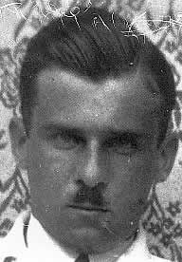
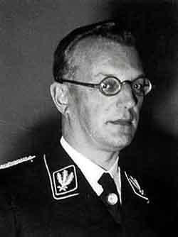
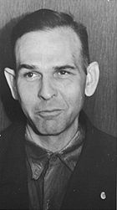
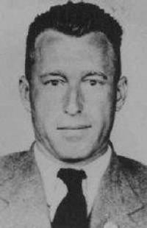
Rakouští viníci (1)
Amon Göth
Irmfried Eberl
Franz Stangl
Arthur Seyss-Inquart

Slide 29
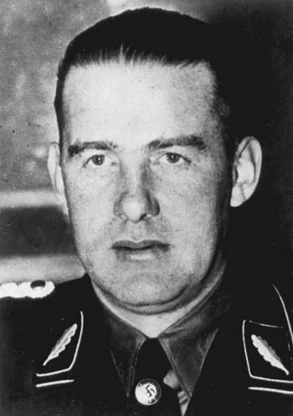
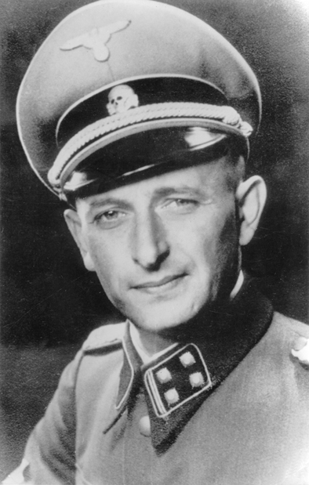
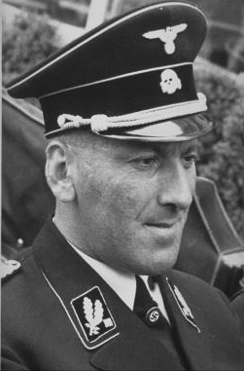
Rakouští viníci (2)
Odilo Globocnik
Otto Wächter
Adolf Eichmann
Ernst Kaltenbrunner

Slide 30
Rakouští viníci (3)
Amon Göth
nacistický důstojník a velitel koncentračního tábora Krakow-Plazsow
vstup do SS ještě před 2. světovou válkou
organizoval selekce v KT v Lublinu, březen 1943 likvidace ghetta v Krakověchter
obohacoval se → zatčen i se svou milenkou ve Vídni
po válce zatčen Američany a vydán do Krakova → 13. 9. 1946 popraven
Schindlerův seznam
Irmfried Eberl
student medicíny v Innsbrucku
velící důstojník v Treblince
Franz Stangl
velící důstojník v KT Sobibor

Slide 31
Rakouští viníci (4)
Arthur Seyss-Inquart
říšský komisař pro Nizozemí → zodpovědný za deportace místních židů
Otto Wächter
komisař pro haličský obvod a později pro Itálii
Odilo Globocnick
vysoký důstojník SS a policejní velitel v lublinském regionu
dohlížel na polské vyhlazovací tábory
Ernst Kaltenbrunner
vedoucí říšské kanceláře pro bezpečnost
od roku 1943 2. muž po H. Himmlerovi

Slide 32
Rakouští viníci (5)
Adolf Eichmann
1934 přihláška k SD (Sicherheitsdienst – Bezpečnostní služba)
ve Vídni na pokyn založil Ústřednu pro židovské vystěhovalectví
unesen z Argentiny
1962 popraven

Slide 33
Waldheimova aféra
Kurt Waldheim (1918–2007)
rakouský ministr zahraničí (1968–1970)
generální tajemník OSN (1972–1981)
„Jako generální tajemník OSN nemám pro příštích pět let žádný vlastní názor.“
rakouský prezident (1986–1992)

Slide 34
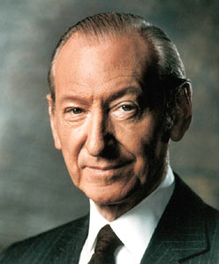
Waldheimova aféra (1)
Kurt Waldheim – 80. léta 20. století

Slide 35
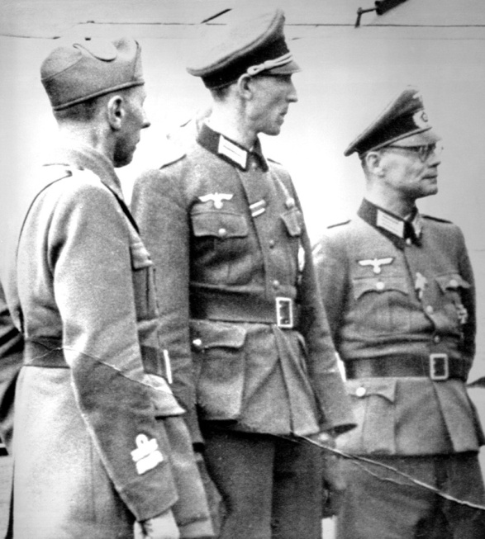
Waldheimova aféra (2)
Kurt Waldheim – 1943
„Za války jsem nedělal nic jiného, než co dělaly statisíce Rakušanů, a sice jako voják jsem plnil svou povinnost.“

Slide 36
Waldheimova aféra (3)
prezidentská kampaň 1986 – kandidát ÖVP
„Rakušan, kterého zná celý svět“
autobiografie: „Im Glaspalast der Weltpolitik“
profil 5. 3. 1986: „Waldheim und die SA“
Waldheim ve své autobiografii zamlčel své působení na Balkáně jako důstojník v letech 1942-1943 (Soluň)
tři kilometry od štábu jeho jednotky došlo v době jeho služby k deportaci tisíců Židů
našel se jeho průkaz jako jezdce SA

Slide 37
Waldheimova aféra (4)
Mediální kampaň:
kritika ze strany SPÖ, Světového židovského kongresu, mezinárodního tisku
Kancléř Fred Sinnowatz (SPÖ): „Prohlašuji, že Kurt Waldheim nikdy nebyl u SA, jenom jeho kůň.“
na straně Waldheima Simon Wiesenthal: „Kurt Waldheim nebyl válečný zločinec.“
generální sekretář ÖVP Michael Graf: „Dokud nikdo nedokáže, že Kurt Waldheim vlastní rukou vyřídil šest Židů, nevidím v tom žádný problém.“

Slide 38
Waldheimova aféra (5)
Důsledky
solidarizace většiny rakouského tisku a rakouských občanů
Volba Waldheima prezidentem
1. kolo: 49,6 % hlasů (4. květen 1986)
2. kolo: 53,9 % hlasů (8. červen 1986)
mezinárodní izolace Rakouska:
Izrael, USA, Kanada: zákaz vstupu
další země: návštěva není vítaná

Slide 39
Waldheimova aféra (6)
Závěry na žádost Waldheima vládou zřízené komise historiků (1988):
Waldheim byl u SA a v nacistickém studentském spolku (NSDStB)
jako tlumočník musel být velmi dobře informován o tom, co se děje
neexistuje věrohodný důkaz o jeho přímém podílu na deportacích
neměl reálnou moc válečným zločinům zabránit, ale zároveň není důkaz, že by se o to pokusil

Slide 40
Waldheimova aféra (7)
Důsledky pro „Opfer-These“
první široká diskuse v Rakousku o zapojení Rakušanů do nacistických zločinů
odklon od státní teze, že Rakousko se stalo „první obětí Hitlerovy agrese“
posílení krajně-pravicové FPÖ (Jörg Haider)
odškodnění Židů a nuceně nasazených – 1992
restituce - 2001

Slide 41
Waldheimova aféra (8)
Kurt Waldheim (2006):
„Tvrzení, že jsem jen plnil svoji povinnost, zpětně považuji za chybné.“
„Bylo nutné, nezbytné, abychom se my Rakušané oprostili od čisté role oběti. Byla základem našeho vnitřního míru po roce 1945, znovuvybudování země a naší poválečné identity, ovšem byla jen částí skutečnosti.“
Heinz Fischer (2007):
„Kurt Waldheim se stal projekční plochou špatného svědomí v souvislosti s naším zacházením s nacistickou dobou a chybami poválečného vývoje.“

Slide 42
Cesta Rakouska k anšlusu
Steininger, Rolf: 12 November 1918-12 March 1938: The Road to the Anschluß. In Steininger, Rolf; Bischof, Günther; Gehler, Michael (eds.): Austria in the Twentieth Century. New Brunswick: Transaction Publishers, 2002. S. 85-113.
1) Proč k anšlusu došlo a bylo reálné mu zabránit? Pokud ano, jak? 2) Jak na anšlus reagovali vůdčí rakouští politici a rakouská veřejnost a proč? 3) Lze Rakousko bezvýhradně označit jako první oběť Hitlerovy expanzívní politiky? Jaká jsou pro a proti této teze?

Slide 43
Rakouské vyrovnání s NS-minulostí (1)
Denacifikace:
soudy spojenců +„lidové soudy“ – 43 trestů smrti, 23 000 rozsudků ze 137 000 vyšetřovaných lidí, celkem 580 000 registrovaných
tresty: většina peněžní trest, pracovní povinnost (odklízení válečných trosek), zákaz výkonu povolání, ztráta volebního práva
již 1946 většina 90 % registrovaných označena za „mírně zatížené“, de facto amnestováni
duben 1948: zákon o amnestii: 482 000 dřívějších nacistů zařazeno zcela rovnocenně do normálního života v Rakousku

Slide 44
Rakouské vyrovnání s NS-minulostí (2)
„Opfertheorie“(Teorie oběti):
Základ: Moskevská deklarace (1943)
Oficiální sebeprezentace Rakouska až do 80. let:
Rakousko bylo v březnu 1938 násilně obsazeno a v dubnu-květnu 1945 spojenci a rakouským odbojem osvobozeno. Období mezi těmito bylo prezentováno jako čas cizovlády a s ohledem na boj o osvobození Rakouska z Hitlerova područí
protože neexistoval rakouský stát, neexistuje ani žádná rakouská odpovědnost za zločiny nacistického režimu

Slide 45
Rakouské vyrovnání s minulostí (3)
Skandál Taras Borodajkewycz (1965)
profesor na Vídeňské vysoké škole světového obchodu, bývalý člen NSDAP
Heinz Fischer upozornil 1962 na jeho antisemitské a německo-nacionalistické výroky na přednáškách
demonstrace 1965: zabit bývalý komunistický odbojář Ernst Kirchweger rukou člena pravicově extrémistické organizace Kruh svobodomyslných studentů
Borodajkewycz v roce 1966 penzionován

Slide 46
Rakouské vyrovnání s minulostí (4)
Waldheimova aféra (1986)
Skandál Heldenplatz (1988)
http://www.youtube.com/watch?v=SwsQvPeSFvM
Prezident Waldheim (1988): první oficiální omluva za spáchané zločiny Rakušany
Řeč kancléře Vranitzkyho v Národní radě (1991):
„Spoluodpovědnost za utrpení, které na lidech a národech nezpůsobilo Rakousko jako stát, ale občané této země.“

Slide 47
Rakouské vyrovnání s minulostí (5)
Řeč kancléře Vranitzkyho v Knessetu (1993):
„Rakousko nese kolektivní odpovědnost za zločiny národního socialismu.“
1995 fond na kompenzaci všech obětí
2000 Fond usmíření (436 milionů €) → kompenzace nuceně nasazených

Slide 48
Zrod rakouské identity
do roku 1918: habsburské Rakousko, zemská identita, příslušnost k všeněmeckému národu
po roce 1918: koncept Deutsch-Österreich, plebiscity 1921
20. léta (Seipelova vláda): vymezování vůči Němcům
Rakušané barokní, přemýšliví, katoličtí, aristokratičtí, muzikální, umělečtí apod.
výklady smyslu Rakouska: most Západ-Východ-Sever-Jih; opora němectví ve střední Evropě, dílna Evropy
Rakousko po roce 1943 (Moskevská deklarace): první oběť Hitlera, opět negativní obraz Německa
1955 – Státní smlouva; „hospodářský zázrak“, Symbol: Kaprun
1956: 49 % občanů Rakouska se přihlásilo k rakouské národnosti
1980: 80 % občanů Rakouska se přihlásilo k rakouské národnosti

Slide 49
Rakousko: oběť, či viník?
1) Proč podle Vás Thomas Bernhard napsal Heldenplatz a co tím chtěl říct?
2) O čem podle Vás vypovídá reakce rakouské veřejnosti?
3) Co o rakouském vyrovnání s národněsocialistickou minulostí říká Waldheimova aféra?
4) Do jaké míry je podle Vás Rakousko obětí, resp. viníkem druhé světové války? Podložte argumenty!

Slide 50
Cesta Rakouska k anšlusu (1)
6 fází podle Rolfa Steiningera:
1) Nadšení socialistů pro anšlus 1918-1919
2) Plebiscity o anšlusu v rakouských zemích 1921
3) Reálná politika a propaganda pro anšlus ve 20. letech
4) Projekt Německo-rakouské celní unie v roce 1931
5) Hitlerovo uchopení moci v roce 1933 a „rychlé řešení“ 1933-34
6) Evoluční řešení, „mentální saturace“ Rakouska ve prospěch Anšlusu v březnu 1938

Slide 51
Cesta Rakouska k anšlusu (2)
Nadšení socialistů pro anšlus 1918-1919
12. listopad 1918 – Ústava schválená Provizorním národním shromážděním pro Německé Rakousko:
Čl. 1: Německé Rakousko (včetně Sudet)
Čl. 2: Německé Rakousko je nedílnou součástí Německé republiky
velkoněmci i socialisté (nejsilnější strana) hlasovali pro
hospodářská nesoběstačnost (surovinová i zemědělská)
x v Rakousku 30 % hospodářské kapacity při 12 %
obyvatel
snaha spojit rakouské a německé socialisty → socialismus x proti anšlusu: křesťanští sociálové
nový kancléř: Karl Renner (socialista)

Slide 52
Cesta Rakouska k anšlusu (3)
chladná reakce Německé říše – obava z horších podmínek při jednání ve Versailles
Versailleská smlouva (červen 1919):
Německo uznává nezávislost Rakouska ve stávajících hranicích a zavazuje se k jejímu respektování; tato nezávislost je nezměnitelná bez souhlasu Rady Společnosti národů
Saint-Germainská smlouva (září 1919):
zakazuje se používání názvu státu "Deutschösterreich“ a připojení Rakouska k Německé říši (Čl. 88)
teritoriální ztráty: Česko, Morava, Rakouské Slezsko, Jižní Tyrolsko, Italské Tyrolsko, Kanálské údolí, Istrie, Bukovina, část Štýrska a Korutan
o přináležitosti jižního Korutanska má rozhodnout referendum (1920 – 59 % pro Rakosuko v zóně, kde žilo 79 % etnických Slovinců)
reparace, profesionální armáda

Slide 53
Cesta Rakouska k anšlusu (4)
2) Plebiscity o anšlusu v rakouských zemích 1921
Otázka: „Má federální vláda požádat Radu Společnosti národů o souhlas s připojením Republiky Rakousko k Německé říši?“
Tyrolsko: 98,2 % pro ano
Salcburk: 98,8 % pro ano
Štýrsko: referendum neuskutečněno
x kancléř Ignaz Seipel (1922-1929) – křesťanský sociál
- proti anšlusu, stabilizace Rakouska, vyjednal půjčku od SN

Slide 54
Cesta Rakouska k anšlusu (5)
3) Reálná politika a propaganda pro anšlus ve 20. letech
hospodářské, kulturní a sociální sbližování Rakouska s Německem
spolky: Österreichisch-deutsche Arbeitsgemeinschaft, Österreichisch-deutscher Volksbund Wien
Delegace pro rakousko-německé hospodářské sjednocení
mezistátní poštovní, dopravní, univerzitní dohody atd.

Slide 55
Cesta Rakouska k anšlusu (6)
4) Projekt Německo-rakouské celní unie (1931)
Hospodářská krize, krach Bodenkreditanstalt (1929)
Projekt celní unie: německá iniciativa – snaha získat Rakousko do své sféry vlivu
Rakousko nakonec ustoupilo (1931)
strach státu i podniků z konkurence
mezinárodní tlak (Francie)
krach rakouského bankovnictví

Slide 56
Cesta Rakouska k anšlusu (7)
5) Hitlerovo uchopení moci v roce 1933 a „rychlé řešení“ 1933-34
první strana Mein Kampf: „Německé Rakousko musí být navráceno velké německé otčině (…) Lidé stejné krve patří spolu do jedné a té samé Říše“
snaha o převrat: NSDAP jako pátá kolona v autoritářském státě
zákaz NSDAP: březen 1933 (kancléř Dolfuss); propaganda a teroristické činy; červencový puč 1934 – Dolfuss zavražděn x puč potlačen

Slide 57
Cesta Rakouska k anšlusu (8)
6) „Evoluční řešení“ až do anšlusu v roce 1938
1936 – dohoda Schuschnigg-Hitler:
Německo nebude usilovat o anexi Rakouska a vměšovat se do jeho interních záležitostí x Schuschnigg vyhlásí amnestii, zastaví anti-NS propagandu a povolí nacistům obsadit některé vládní posty
Berchtesgadenské ultimátum, 12. únor 1938:
Vystupňování požadavků: plošná amnestie, Seyss-Inquart ministrem policie, povolení národně-socialistického světonázoru apod.

Slide 58
Cesta Rakouska k anšlusu (9)
Schuschnigg vyhlásil plebiscit na 13. březen 1938:
„Souhlasíte se svobodným a německým, nezávislým a sociálně spravedlivým, křesťanským a jednotným Rakouskem (…)?
socialisté na straně Schuschnigga
Hitler hrozí okupací, Schuschnigg rezignuje a prezident Miklas jmenuje Seyss-Inquarta kancléřem (11. březen 1938)
12. březen: německá armáda v Rakousku, pochod na Vídeň: „květinová válka“ (100 000 vojáků), bez jediného výstřelu

Slide 59
Cesta Rakouska k anšlusu (10)
Karl Renner i kardinál Innitzer veřejně s anšlusem souhlasí
plebiscit 10. dubna 1938: „Souhlasíte se sjednocením Rakouska s Německou říší, které bylo uskutečněno 13. března 1938 a odevzdáváte svůj hlas listině kandidátů našeho vůdce Adolfa Hitlera?“ → 99,73 % pro ano
dnešní odhady: 2/3 pro Anschluss

Slide 60
Seminář 5. 3. 2024
Téma:
Němci jako oběti druhé světové války
Text:
Moeller, Robert G.: Germans as Victims? Thoughts on a Post–Cold War History of World War II’s Legacies. History & Memory - Volume 17, Number 1/2, Spring/Summer 2005, pp. 147-194
Referát: Adam Klečka

